Slide 1

Lab03 复化积分
1.分别编写用复化Simpson积分公式和复化梯形积
分公式计算积分的通用程序。
2. 用如上程序计算积分
取等距积分节点，记为 0=x₀ < x₁<… < x_{N} =8, 其中 N分别取值为 2^{k}, k=0,1,…,10；分别计算相应的数值积分误差 (用科学计数形式) ，并求相应的误差阶（用浮点形式，比如1.8789）。
3. 比较并分析两种方法的优劣。

Slide 2


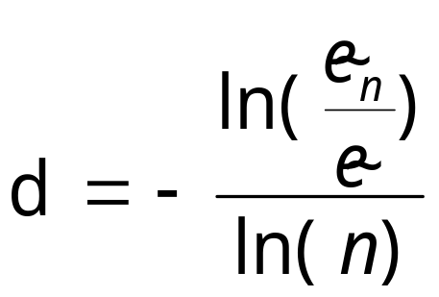
误差阶：
记步长为 h 时的误差为 , 步长为h/n时的误差为 （这里 n ≡ 2）,
则相应的误差阶为：

Slide 3
Sample Output ( represents a space)
复化梯形积分，误差(科学计数形式)和误差阶为
k=0,e₀=0. ############e00
k=1,e₁= 0.############e-1, d₁=？ 比如 d₁= 1.1111
k=2,e₂= 0.############, d₂=？
...
复化Simpson积分，误差和误差阶为
k=1, e₀= 0. ############e00
k=2, e₁ = 0.############e-1, d₁=？
...

